Slide 1
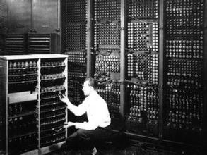
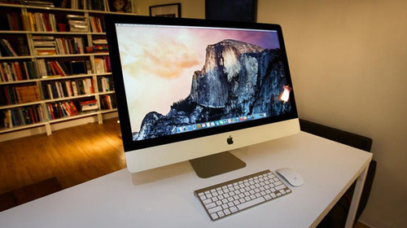
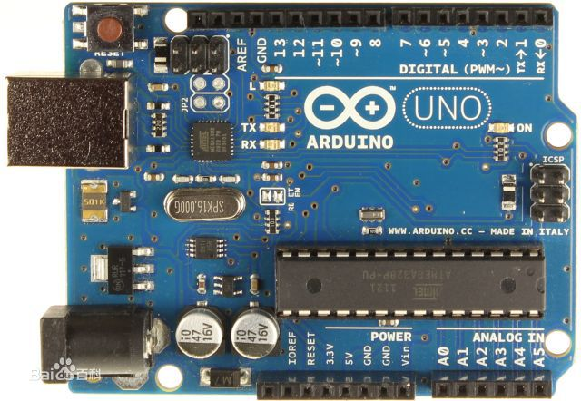
对计算机系统的深入了解
20151104684
兰天翔

Slide 2
1.对计算机系统的理解
2.对链表程序的理解
3.对Arduino的理解

Slide 3
第一代计算机
众所周知世界上第一台计算机（ENIAC）是1946年2月在美国诞生的，体积庞大，以电子管为基本电子器件，采用机器语言，在后期使用汇编语言。无操作系统。

Slide 4
第二代计算机
第二代计算机以晶体管为主要器件，第二代计算机仍主要应用于科学与工程计算，使用汇编语言写程序。在后期出现了操作系统的雏形：FMS（FORTRAN监控系统）和IBMSYS（IBM为7094机配备的操作系统）。

Slide 5
第三代计算机
随着半导体技术的发展，第三代计算机已经普遍使用集成电路，体积急剧缩小，运算能力也有极大的提高，各方面的性能也越来越优越，也推动了个人电脑（pc机）的发展。这时也有大量的操作系统涌现出来，有DOS，Mac OS，Windows，Linux，Free BSD，Unix等等。

Slide 6
DOS操作系统
DOS系统（最原始的操作系统），DOS的英文为Disk Operating System，意思是“磁盘操作系统”。DOS最初是微软公司为IBM-PC开发的操作系统，因此它对硬件平台的要求很低，因此适用性较广。DOS系统有众多的通用软件支持，如各种语言处理程序、数据库管理系统、文字处理软件、电子表格。从1981年到1995年的15年间,DOS在IBM PC兼容机市场中占有举足轻重的地位。

Slide 7
Mac OS X操作系统
Mac OS X操作系统 (界面最漂亮操作系统)，Mac OS操作系统是美国苹果公司为它的Macintosh计算机设计的操作系统的一代操作系统，该机型于1984年推出，在当时的PC还只是DOS枯燥的字符界面的时候，Mac率先采用了一些我们至今仍为人称道的技术。比如：GUI图形用户界面、多媒体应用、鼠标等。

Slide 8
Windows操作系统
Windows系统 (最普遍最常用的操作系统)，Windows是Microsoft公司在1985年11月发布的第一代窗口式多任务系统，它使PC机进入了图形用户界面时代把计算机的使用提高到了一个新的阶段。

Slide 9
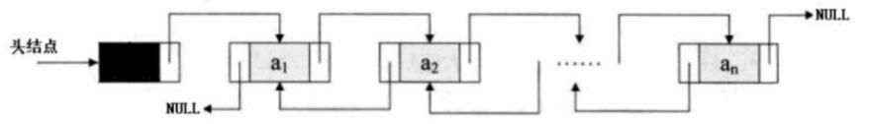
链表程序
链表有两大特点：1.不需要连续的存储空间。2.不用确定数据的个数。链表的原理也是很简单的，应用数据分别储存在叫作结点的存储块儿中，每个结点中除了存储应用数据以外还要存储下一个结点的地址，如此形成一个链式存储结构。这样只要我们知道某个结点的地址，就可以通过当前这个结点，知道下一个结点的地址。因此在一个链表中我们只需要记住第一个结点的地址，通过第一个结点的地址我们就可以访问整个链表的所有结点了。

Slide 10
Ardunio程序
在硬件方面：有很多种Arduino板可以选择，有Arduino Uno，Arduino Nano ，Arduino LilyPad等等。
而在软件方面： Arduino IDE 是Arduino 的开发环境。
1.跨平台。
2.简单清晰。
3.开放性。

Slide 11
谢谢观看

